Slide 1
第二十六單元

Slide 2
1(B)胰管與下列何者會合形成肝胰壺腹 ( hepatopancreatic ampulla )？ (A)膽囊管 ( cystic duct ) (B)總膽管 ( common bile duct ) (C)總肝管 ( common hepatic duct ) (D)副胰管 ( accessory pancreatic duct )

Slide 3
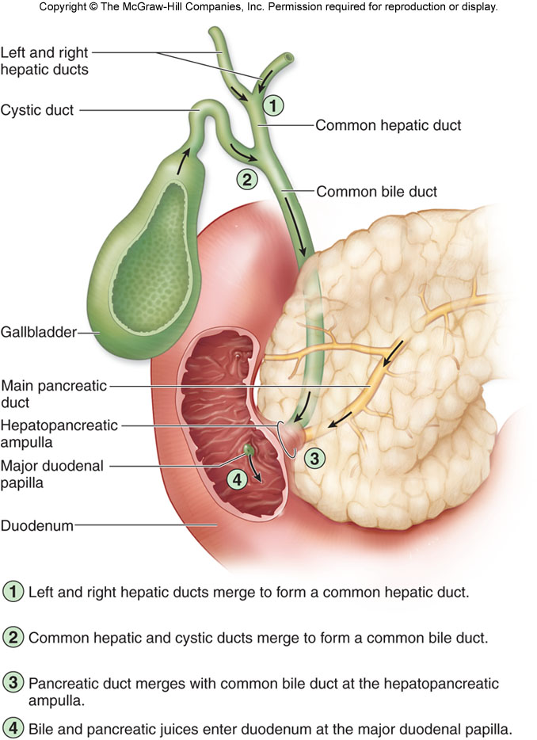
Biliary Apparatus

Slide 4
2(C)消化道管壁中含有骨骼肌的是： (A)盲腸 (B)胃 (C)食道 (D)空腸

Slide 5
消化道(GI)中的兩個特例
食道 –近段(咽部) 骨骼肌
-中段 骨骼肌+平滑肌
-胃前 平滑肌
胃 – 外 縱走肌
- 中 環走肌
- 內 斜走肌

Slide 6
3(C)腮腺是人體最大的唾液腺，位於： (A)下頷骨的下方 (B)舌頭的下方 (C)耳朵的前下方 (D)口腔的底部

Slide 7
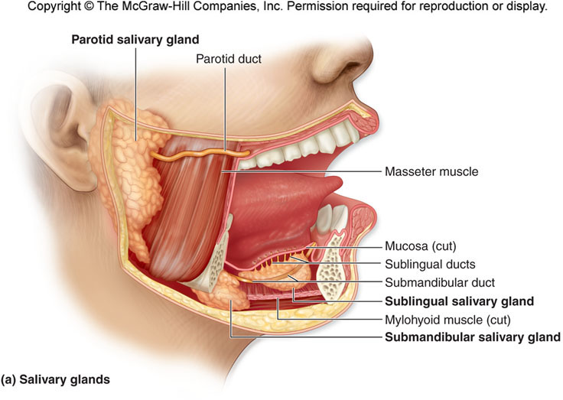
Salivary Glands

Slide 8
4(A)下列何者不與肝血竇連通？ (A)膽管 (B)中央靜脈 (C)肝動脈的小分支 (D)肝門靜脈的小分支

Slide 10
5(C)人體的唾液腺主要有三對，其中稱之為腮腺的是： (A)頷下腺 (B)舌下腺 (C)耳下腺 (D)發頓氏管

Slide 11
Salivary Glands

Slide 13
6(D)肝三連物（Portal triad）不包括： (A)膽管 (B)肝動脈的小分枝 (C)肝門靜脈的小分枝 (D)中央靜脈

Slide 15
7(A)小腸中將食糜與消化液混合之主要運動為： (A)分節收縮（Segmentation contraction） (B)蠕動（Peristalsis） (C)團塊運動（Mass movement） (D)袋狀收縮（Haustration）

Slide 16
消化作用的種特殊運動

Slide 17
8(A)下列何者是小腸與大腸共有的構造？ (A)腸腺（intestinal gland） (B)腸脂垂 (C)絨毛 (D)環形皺襞（plica circularis）

Slide 18
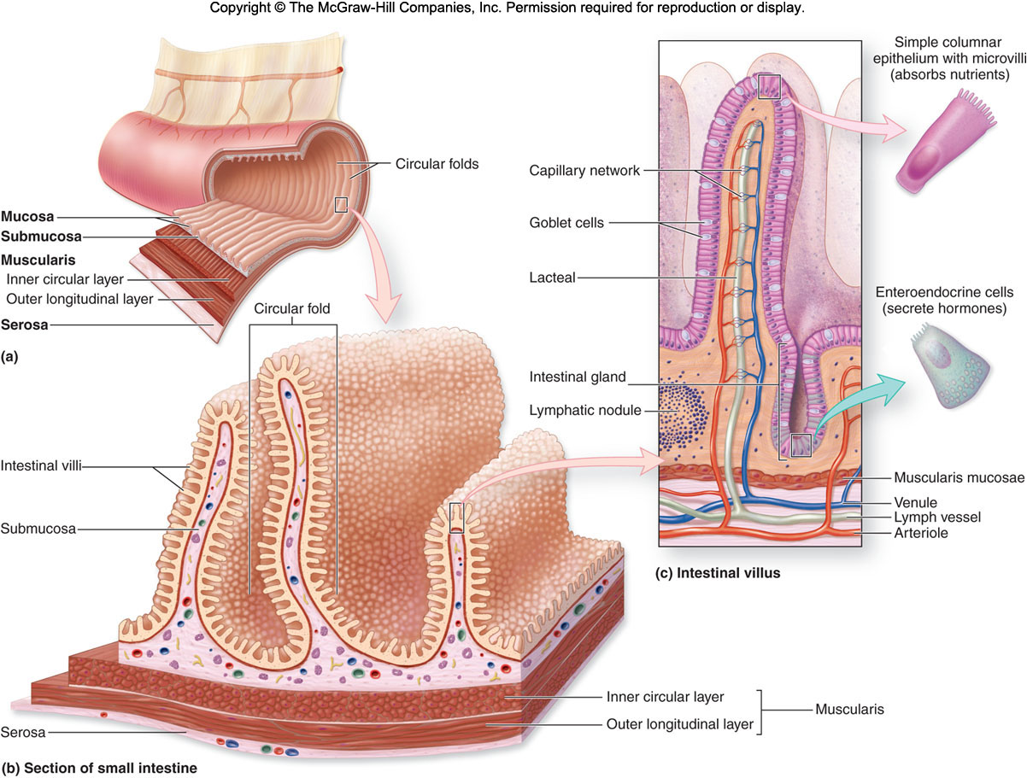
Histology of the Small Intestine

Slide 19
9(C)下列何者不是小腸的一部分？ (A)十二指腸 (B)空腸 (C)盲腸 (D)迴腸

Slide 20
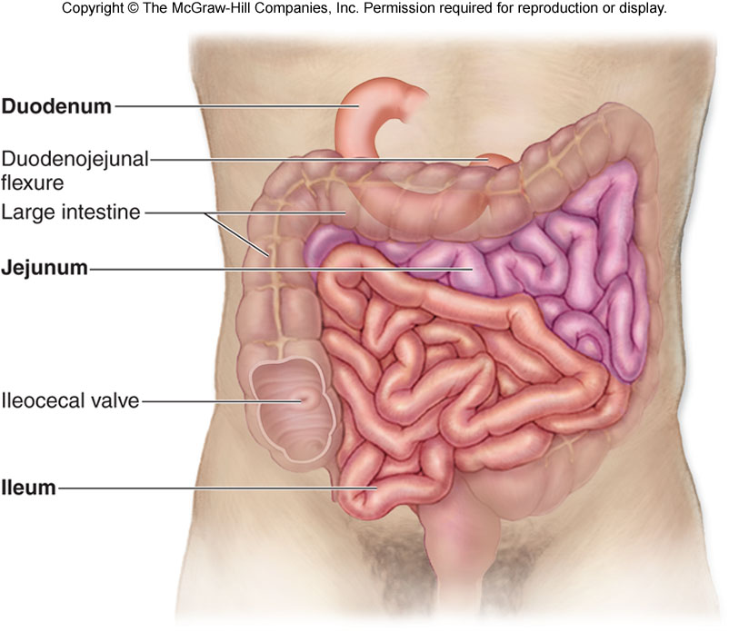
Small Intestine

Slide 21
10(D)下列何者不是脾臟的功能？ (A)具有免疫的功能 (B)靜脈竇能貯存血液 (C)胚胎時期是造血器官 (D)能幫助脂肪消化

Slide 22
11(D)胰液經由下列何者注入消化道？ (A)肝門 (B)胃幽門 (C)胃賁門 (D)十二指腸乳頭

Slide 23
Biliary Apparatus

Slide 24
12(D)下列何者的內襯屬於複層鱗狀上皮？ (A)胃 (B)十二指腸 (C)結腸 (D)肛門

Slide 25
複層鱗狀上皮
陰道
口腔
食道
肛管

Slide 26
13(A)下列敘述，何者錯誤？ (A)咽部無扁桃體 (B)鼻咽是以軟腭與口咽為界 (C)口咽兼具消化道和呼吸道的功能 (D)當吞嚥食物時，喉頭會上提，使會厭軟骨蓋住喉頭，防止食物誤入氣管

Slide 27
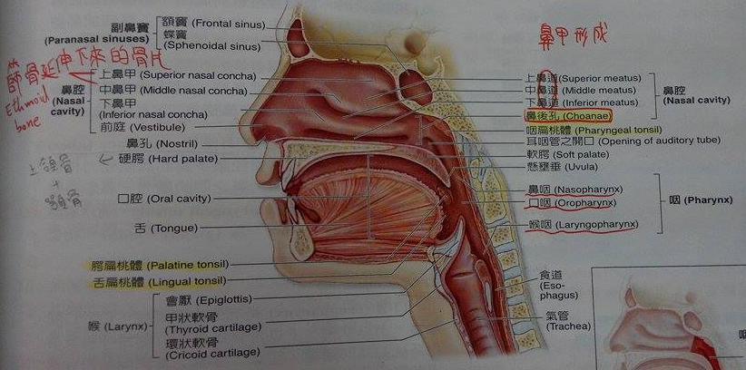

Slide 28
14(C)腹膜所形成的皺褶中，何者連接胃大彎及橫結腸？ (A)結腸繫膜(mesocolon ) (B)小網膜( lesser omentum) (C)大網膜( greater omentum) (D)鐮狀韌帶( falciform ligament )

Slide 30
15(D)下列何者不屬於肝三合體( hepatic triad ) ？ (A)肝門靜脈( hepatic portal vein ) (B)肝動脈( hepatic artery ) (C)膽管( bile duct ) (D)肝管( hepatic duct )

Slide 32
16(C)下列何種組織結構可使消化道黏膜形成小皺襞，以增加消化及吸收之表面積？ (A)黏膜下層(submucosa ) (B)漿膜層( serosa ) (C)黏膜肌層(muscularis mucosae ) (D)肌肉層(muscularis )

Slide 33
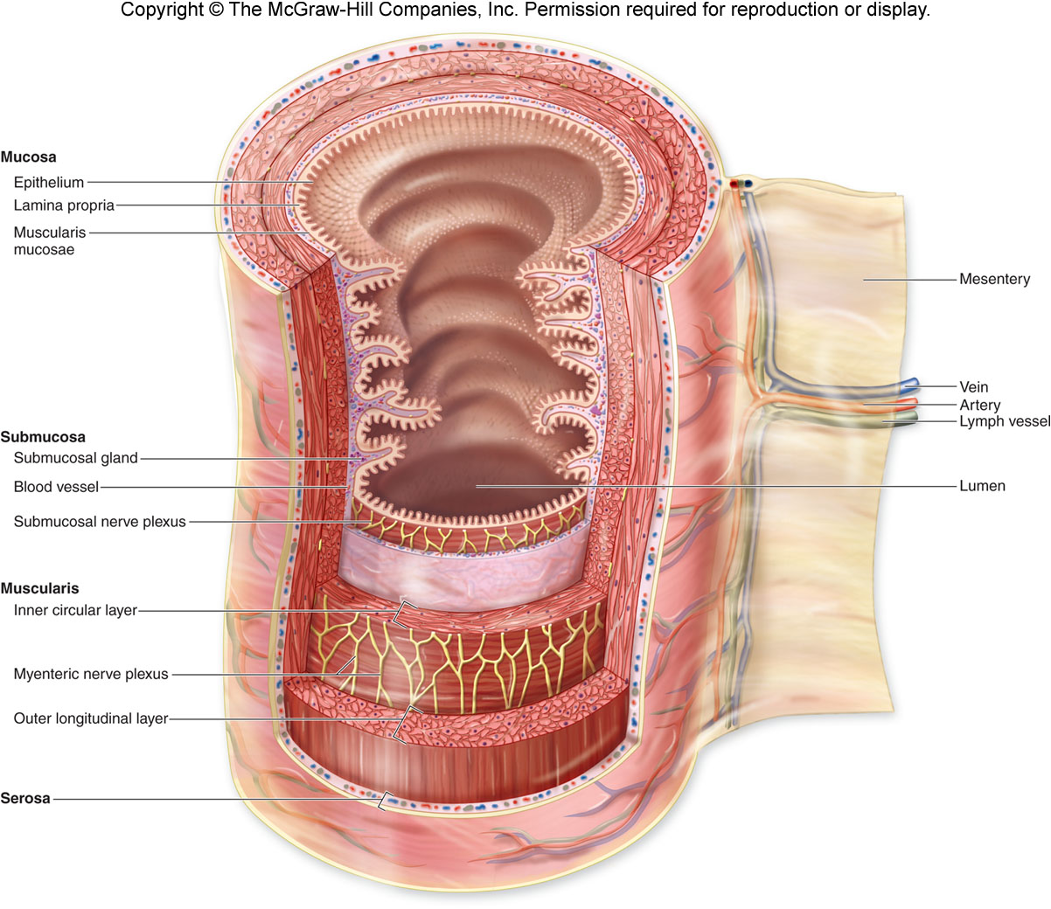
Tunics of the Abdominal GI Tract

Slide 34
17(D)胃泌素（gastrin）是由下列何者分泌？ (A)壁細胞（parietal cell） (B)主細胞（chief cell） (C)黏液頸細胞（mucous neck cell） (D)腸內分泌細胞（enteroendocrine cell）

Slide 35
胃小凹中的五種消化細胞

Slide 36
18(C)下列何者不是大腸特有的構造？ (A)結腸帶（teniae coli） (B)腸脂垂（epiploic appendages） (C)腸繫膜（mesentery） (D)結腸袋（haustra）

Slide 37
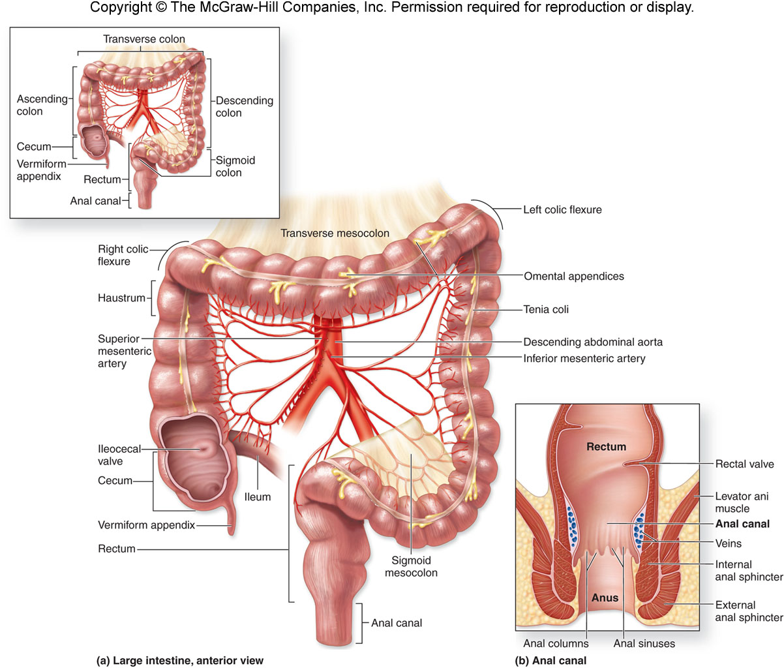

Slide 38
19(B)有關三大唾液腺的敘述，下列何者錯誤？ (A)皆為成對腺體 (B)耳下腺主要由黏液腺泡（mucous acini）所構成 (C)除耳下腺之外，其餘二者的導管皆開口於舌下區域 (D)除耳下腺之外，其餘二者皆受顏面神經支配

Slide 40
20(A)結腸脾曲（splenic flexure）是指： (A)橫結腸轉彎成降結腸的位置 (B)升結腸轉彎成橫結腸的位置 (C)降結腸轉彎成乙狀結腸的位置 (D)乙狀結腸轉彎成直腸的位置

Slide 42
21(B)空腸管壁的四層構造，由內往外的排序為何？①黏膜下層 ②黏膜層 ③肌肉層 ④漿膜層 (A)①②③④ (B)②①③④ (C)①②④③ (D)②③①④

Slide 43
Tunics of the Abdominal GI Tract

Slide 44
22(C)膽囊位於： (A)肝左葉與肝方葉之間 (B)肝左葉與肝尾葉之間 (C)肝右葉與肝方葉之間 (D)肝右葉與肝尾葉之間

Slide 45
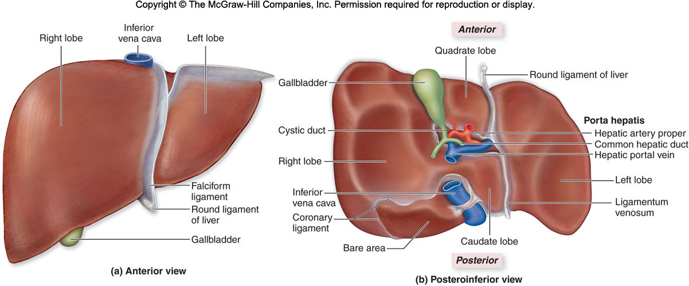
Gall Bladder

Slide 46
23(B)庫弗氏細胞 (Kupffer’ s cells ) 位於下列何處？ (A)膽囊管( cystic duct ) (B)竇狀 ( hepatic sinusoids ) (C)膽囊( gallbladder ) (D)胰島 ( pancreatic islets )

Slide 47
24(A)下列何者的肌肉最內層是屬於斜走的平滑肌？ (A)胃 (B)空腸 (C)迴腸 (D)結腸

Slide 48
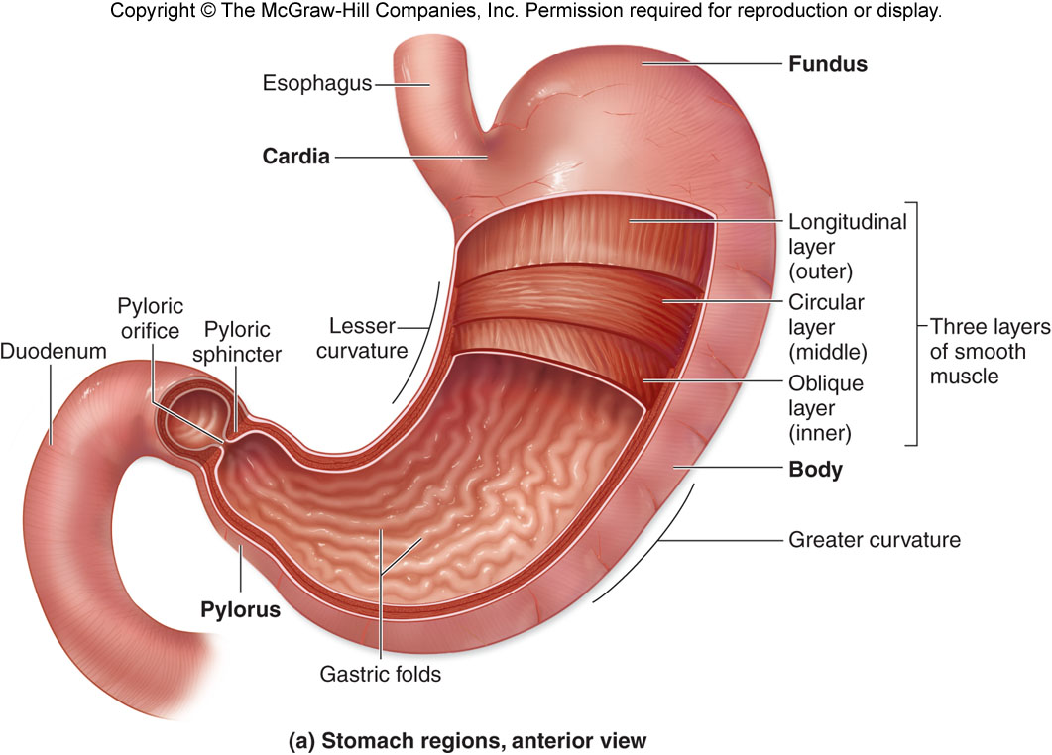
Structure of Stomach

Slide 49
25(A)有關食道的敘述，下列何者錯誤？ (A)具單層柱狀上皮 (B)其纖維性外膜層並無漿膜覆蓋 (C)中1/3段管壁同時含橫紋肌與平滑肌 (D)穿過橫膈的食道裂孔約在第十胸椎高度

Slide 50
26(D)有關肝小葉的敘述，下列何者正確？ (A)塵細胞位於肝靜脈竇中 (B)每一肝小葉中央有門脈三合體 (C)門脈三合體含肝動脈、中央靜脈及膽管 (D)由輻射狀之肝細胞組成，具有再生能力

Slide 52
27(D)下列何者只存在於十二指腸？ (A)巴內特氏細胞（Paneth cell） (B)乳糜管（lacteal） (C)環形皺襞（plicacircularis） (D)布魯納氏腺（Brunner’s gland）

Slide 53
28(D)下列何者只存在於十二指腸? (A)巴內特式細胞（Paneth cell） (B)乳糜管（lacteal） (C)環形皺襞（plica circularis） (D)布魯納氏腺（Brunner's gland）

Slide 54
29(A)依腺體分泌部位之型態區分，下列何者屬於管狀腺體？ (A)腸腺 (B)精囊腺 (C)皮脂腺 (D)唾液腺

Slide 55
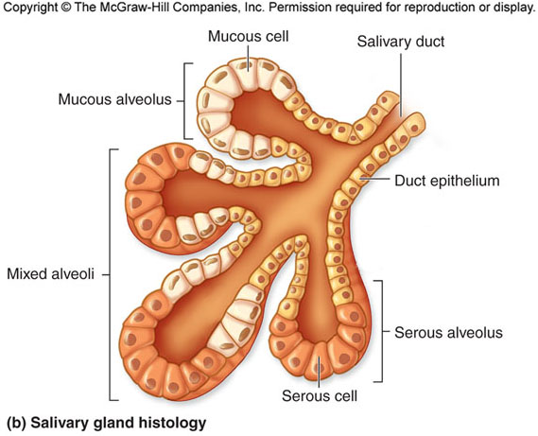

Slide 56
30(B)下列何者位於肝的右葉與方葉之間？ (A)下腔靜脈 (B)膽囊 (C)肝圓韌帶 (D)肝鎌韌帶

Slide 57
Gall Bladder

Slide 58
31(C)腸肝循環中，膽鹽在何處會被再吸收回到肝臟？ (A)十二指腸 (B)空腸 (C)迴腸 (D)大腸

Slide 59
32(A)腎臟的顯微構造中，何者具有微絨毛的刷狀緣 (Brush border) 構造？ (A)近曲小管 (B)遠曲小管 (C)亨利氏管 (D)腎絲球

Slide 60
33(C)膽汁經由膽囊管（cystic duct）可直接注入下列何處？ (A)右肝管 (B)左肝管 (C)總肝管 (D)胰管

Slide 61
Biliary Apparatus

Slide 62
34(A)歐迪氏括約肌（sphincter of Oddi）位於何處？ (A)十二指腸 (B)空腸 (C)迴腸 (D)盲腸

Slide 63
Biliary Apparatus

Slide 64
35(A)輸送肝臟所分泌之消化液之管道與何者合併後隨即注入十二指腸？ (A)主胰管(Main pancreatic duct) (B)總肝管(Common hepatic duct) (C)副胰管(Accessory pancreatic duct) (D)乳糜管(Lacteal duct)

Slide 65
Biliary Apparatus

Slide 66
36(D)下列何者肌肉層中的縱肌特化成三條縱走帶？ (A)食道 (B)胃 (C)空腸 (D)結腸

Slide 68
37(B)杯狀細胞最可能出現在下列何者的上皮中？ (A)皮膚 (B)小腸 (C)膀胱 (D)微血管

Slide 69
38(B)打嗝（hiccup）主要是那一塊肌肉不自主地收縮，並伴隨咽部通氣受阻而產生的？ (A)咽縮肌（constrictor of pharynx） (B)橫膈膜（diaphragm） (C)氣管肌（trachealis muscle） (D)杓橫肌（transverse arytenoid muscle）

Slide 70
39(D)小腸上皮細胞吸收的水溶性養分或毒素，主要會藉由下列何者進入肝臟？ (A)膽管 (B)上腔靜脈 (C)下腔靜脈 (D)肝門靜脈

Slide 71
40(A)消化道的組織結構中，下列何者的肌肉層含有骨骼肌的成份？ (A)食道 (B)胃 (C)小腸 (D)大腸

Slide 72
消化道(GI)中的兩個特例
食道 –近段(咽部) 骨骼肌
-中段 骨骼肌+平滑肌
-胃前 平滑肌
胃 – 外 縱走肌
- 中 環走肌
- 內 斜走肌

Slide 73
41(A)下列何處為咽扁桃腺所在的位置？ (A)鼻咽後壁 (B)口咽兩側 (C)喉咽兩側 (D)舌根基部

Slide 75
42(D)正常情況下，消化道之質塊運動(mass movement)只出現於下列何處？ (A)十二指腸 (B)空腸 (C)迴腸 (D)結腸

Slide 76
大腸的運動
蠕動
結腸帶攪動
團塊運動

Slide 77
43(B)消化道中，控制自發性蠕動的歐氏神經叢(Auerbach’s plexus)位於： (A)漿膜層 (B)肌肉層 (C)黏膜下層 (D)黏膜層

Slide 78
44(A)下列何者不為小腸特有的特徵？ (A)腸脂垂 (B)環狀皺襞 (C)微絨毛 (D)絨毛

Slide 79
45(B)胰島素是由胰臟蘭氏小島內的何種細胞所分泌？ (A)α細胞 (B)β細胞 (C)γ細胞 (D)δ細胞

Slide 80
46(A)結腸帶 ( taenia coli ) 是由結腸段的何種結構所形成？ (A)縱走肌 (B)環狀肌 (C)腸繫膜 (D)黏膜層

Slide 81
47(D)庫弗氏細胞 (Kupffer cell) 具有吞噬作用可移除細菌，係位於下列何種組織內？ (A)胰臟 (B)脾臟 (C)腎臟 (D)肝臟

Slide 82
48(B)胃與十二指腸相連之狹窄部分稱為： (A)賁門部 (cardiac region) (B)幽門部 (pyloric region) (C)胃體部 (body) (D)胃底部 (fundus)

Slide 83
Structure of Stomach

Slide 84
49(B)下列哪一腺體的導管開口於上齒列第二臼齒之口腔前庭？ (A)舌下腺 ( sublingual gland ) (B)耳下腺 ( parotid gland ) (C)頷下腺 ( submandibular gland ) (D)頰腺 ( buccal gland )

Slide 85
Salivary Glands

Slide 86
50(C)聲帶的前方與後方分別連結於喉部的哪兩個結構？ (A)會厭軟骨與甲狀軟骨 (B)會厭軟骨與環狀軟骨 (C)甲狀軟骨與杓狀軟骨 (D)甲狀軟骨與環狀軟骨

Slide 87
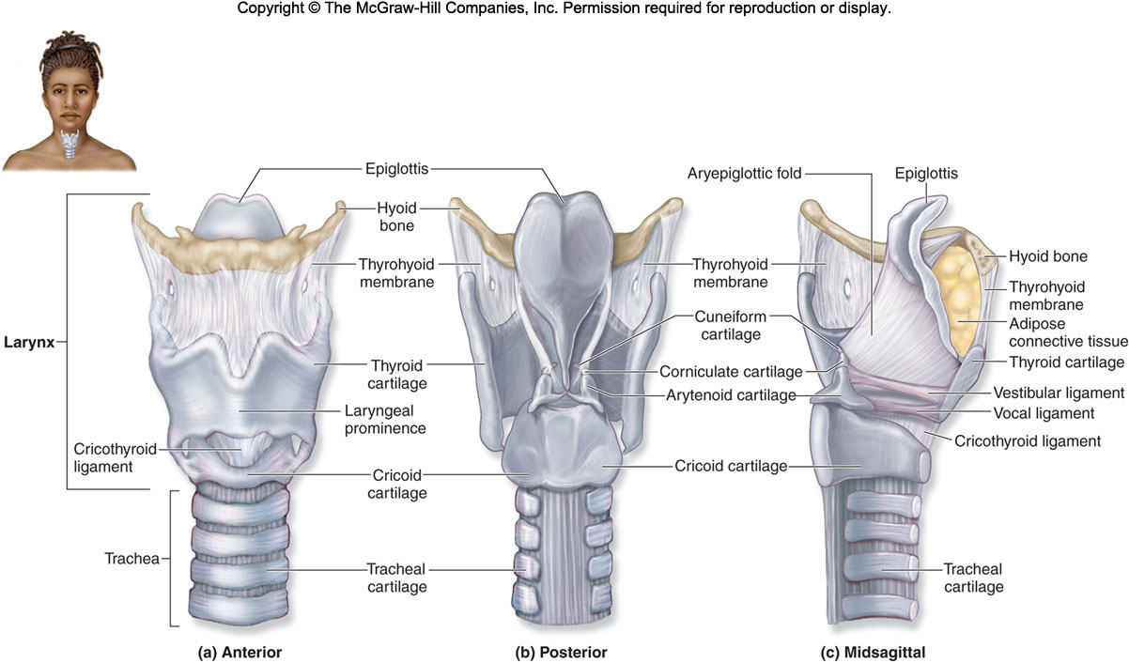
Major Cartilages of the Larynx

Slide 88
51(D)下列何者含有豐富的網狀纖維？ (A)腱膜 (B)真聲帶 (C)主動脈壁 (D)脾臟

Slide 89
52(C)關於唾液腺的敘述，何者正確？ (A)正常人每天唾液分泌量約5公升 (B)興奮舌咽神經會使耳下腺分泌減少 (C)三對唾液腺的分泌，均受頸上神經節影響 (D)舌下腺主要分泌富含澱粉酶的唾液

Slide 90
(A)正常人每天唾液分泌量約1~1.5公升
(B)興奮CN9會使耳下腺分泌增加
(D)下頷下腺主要分泌富含澱粉酶的唾液

Slide 91
53(C)內在因子（intrinsic factor）主要是由胃部那一種細胞分泌？ (A)黏液頸細胞（mucous neck cells） (B)主細胞（chief cells） (C)壁細胞（parietal cells） (D)腸內分泌細胞（enteroendocrine cells）

Slide 92
胃小凹中的五種消化細胞

Slide 93
54(D)下列何者將肝臟分隔成左、右兩葉？ (A)大網膜 (B)小網膜 (C)肝圓韌帶 (D)肝鎌韌帶

Slide 94
Gall Bladder

Slide 95
55(D)肝圓韌帶（round ligament of liver）是由下列何者退化而成？ (A)臍動脈 (B)肝動脈 (C)靜脈導管 (D)臍靜脈

Slide 96
56(A)下列消化道管壁，何者具有橫紋肌？ (A)食道 (B)胃 (C)小腸 (D)結腸

Slide 97
57(D)下列何者為大腸與小腸皆具有的構造？ (A)結腸帶 ( taeniae coli ) (B)絨毛 (C)腸脂垂 ( epiploic appendage ) (D)杯狀細胞

Slide 98
58(A)膀胱壁的肌肉層由內而外三層，依序為何？ (A)縱肌 → 環肌 → 縱肌 (B)環肌 → 縱肌 → 縱肌 (C)環肌 → 縱肌 → 環肌 (D)縱肌 → 環肌 → 環肌

Slide 99
泌尿系統的肌肉層和消化道的相反
泌尿系統是內縱外環
消化道是內環外縱

Slide 100
59(B)膽汁由肝臟注入小腸之管道，依序為何？ (A)總膽管 → 膽囊管 → 肝胰壺腹 → 十二指腸 (B)總肝管 → 總膽管 → 肝胰壺腹 → 十二指腸 (C)膽囊管 → 總膽管 → 肝胰壺腹 → 迴腸 (D)總膽管 → 總肝管 → 肝胰壺腹 → 十二指腸

Slide 101
60(C)何種離子可以輔助小腸上皮細胞吸收葡萄糖？ (A)鈣 (B)鎂 (C)鈉 (D)鉀

Slide 102
61(A)鼻腔、口腔及喉部的通道中，舌扁桃體 ( lingual tonsils ) 位於下列哪一部位？ (A)口咽 ( oropharynx ) (B)鼻咽 ( nasopharynx ) (C)喉咽 ( laryngopharynx ) (D)耳咽管 ( auditory tube )

Slide 103
62(B)消化道最長的部分為： (A)大腸 (B)小腸 (C)胃 (D)食道

Slide 104
63(C)下列何種細胞主司胃酸分泌？ (A)主細胞（chief cells） (B)幹細胞（stem cells） (C)壁細胞（parietal cells） (D)黏液細胞（mucous cells）

Slide 105
胃小凹中的五種消化細胞

Slide 106
64(A)小網膜 ( lesser omentum ) 沒有附著在下列何處？ (A)橫結腸 (B)肝臟 (C)胃小彎 (D)十二指腸

Slide 108
65(B)下列何者不與肝臟竇狀隙 ( sinusoid ) 連通？ (A)肝門靜脈 ( hepatic portal vein ) (B)膽小管 ( bile canaliculi ) (C)肝動脈 ( hepatic artery ) (D)中央靜脈 ( central vein )

Slide 110
66(B)有關唾液腺的構造與功能之敘述，何者正確？ (A)耳下腺是最大腺體，分泌量也最多 (B)耳下腺由舌咽神經所支配 (C)舌下腺主要是分泌漿液性唾液，內含澱粉酶 (D)下頜下腺 ( submandibular gland ) 由舌下神經所支配

Slide 111
67(B)下列何者的肌肉不是由骨骼肌組成？ (A)食道上段 (B)幽門括約肌 (C)肛門外括約肌 (D)咽部

Slide 112
68(B)有關氣管的敘述，下列何者錯誤？ (A)內襯黏膜 (B)管腔內面覆蓋絨毛 (C)管壁完全不含硬骨 (D)管壁支架主要由C 形軟骨環構成

Slide 113
69(A)膽汁經由膽管注入： (A)十二指腸 (B)空腸 (C)胃 (D)升結腸

Slide 114
70(A)肝小葉中的肝板（hepatic plate）主要由下列何者組成？ (A)肝細胞 (B)庫氏細胞（Kupffer’s Cells） (C)脂細胞 (D)內皮細胞

Slide 116
71(C)有關胰臟的敘述，下列何者錯誤？ (A)胰液經由肝胰壺腹注入十二指腸 (B)副胰管開口於十二指腸 (C)位於胃的前方 (D)尾部延伸至脾臟

Slide 117
72(D)布隆納氏腺 ( Brunner’s glands ) 位於下列何種構造？ (A)漿膜層 ( serosa ) (B)固有層 ( lamina propria ) (C)黏膜層 ( mucosa ) (D)黏膜下層 ( submucosa )

Slide 118
73(B)下列哪種器官的黏膜層具有複層鱗狀上皮 ( stratified squamous epithelia )？ (A)胃 (B)食道 (C)小腸 (D)大腸

Slide 119
74(A)下列那一個淋巴器官有紅髓與白髓的區分？ (A)脾臟 (B)胸腺 (C)扁桃腺 (D)淋巴結

Slide 120
75(B)有關食道的敘述，下列何者錯誤？ (A)長約20～25 公分 (B)由平滑肌組成 (C)可分泌黏液，但不分泌消化酶 (D)下食道具有賁門括約肌

Slide 121
76(D)下列何者穿過橫膈？ (A)咽部 (B)喉部 (C)氣管 (D)食道

Slide 122
77(D)有關小腸管腔之敘述，下列何者錯誤？ (A)刷狀緣是指微絨毛 (B)人類小腸管腔之總表面積約300 平方公尺 (C)絨毛底部之細胞不斷的在進行細胞分裂 (D)小腸上皮細胞每50 天更新一次

Slide 123
78(B)結腸肝曲（hepatic flexure）位於下列何處？ (A)橫結腸轉彎成降結腸處 (B)升結腸轉彎成橫結腸處 (C)降結腸轉彎成乙狀結腸處 (D)乙狀結腸轉彎成直腸處

Slide 124
79(B)下列何者橫跨頸部、胸部及腹部？ (A)氣管 (B)食道 (C)下腔靜脈 (D)上腔靜脈

Slide 125
80(D)鐮狀韌帶 ( falciform ligament )是連接哪兩個器官的構造？ (A)胃與肝臟 (B)胃與大腸 (C)小腸與大腸 (D)肝臟與橫膈

Slide 126
81(B)膽汁經由何種構造注入膽管 ( bile duct )？ (A)竇狀隙( sinusoids ) (B)微膽管( bile canaliculi ) (C)肝管( hepatic ducts ) (D)膽囊管( cystic duct )

Slide 128
82(D)下列大腸的各段構造，何者位於骨盆腔？ (A)盲腸 (B)降結腸 (C)升結腸 (D)直腸

Slide 129
83(C)大網膜延伸於橫結腸與下列何者之間？ (A)肝臟 (B)十二指腸 (C)胃 (D)空腸

Slide 131
84(D)下列何者不是小腸的構造？ (A)環形皺襞 (B)絨毛 (C)微絨毛 (D)腸脂垂

Slide 132
85(D)下列何者介於肝臟的方形葉與右葉之間？ (A)肝圓韌帶 (B)靜脈韌帶 (C)下腔靜脈 (D)膽囊

Slide 133
Gall Bladder

Slide 134
86(B)下列何者不是胃腺（gastric gland）的細胞？ (A)主細胞 (B)吸收細胞 (C)壁細胞 (D)腸道內分泌細胞

Slide 135
87(B)會通過肝門的膽管系統是： (A)膽囊管 (B)肝管 (C)微膽管 (D)總膽管

Slide 136
Gall Bladder

Slide 137
88(A)有關闌尾的敘述，下列何者錯誤？ (A)位於左腹股溝區 (B)與盲腸相連 (C)是大腸的一部分 (D)屬於腹膜內器官

Slide 138
89(C)奧氏神經叢 ( Auerbach’s plexus ) 是位於消化道組織的哪一層？ (A)黏膜層 ( mucosa ) (B)漿膜層 ( serosa ) (C)肌肉層 ( muscularis ) (D)黏膜下層 ( submucosa )

Slide 139
90(B)有關小腸的敘述，下列何者錯誤？ (A)消化道最長的部分 (B)膽汁或胰液經肝胰壺腹直接進入迴腸 (C)小腸內有大量絨毛 (D)脂類物質可經乳糜管進入循環系統

Slide 140
91(C)下列何者不與肝臟接觸？ (A)橫膈 (B)胃 (C)降結腸 (D)膽囊

Slide 141
92(C)下列何者的肌肉層，由外向內有縱向、環向、斜向三種不同走向的肌纖維？ (A)食道 (B)直腸 (C)胃 (D)降結腸

Slide 142
93(B)胰臟分泌的胰液，經由導管注入： (A)胃 (B)十二指腸 (C)橫結腸 (D)迴腸

Slide 143
94(B)下列大腸的四個部分，由始端到終端的順序為何？①橫結腸 ②降結腸 ③直腸 ④乙狀結腸 (A)①②③④ (B)①②④③ (C)①④③② (D)①④②③

Slide 144
95(B)有關腸道絨毛的敘述，下列何者錯誤？ (A)表面覆蓋單層柱狀上皮 (B)是黏膜層與黏膜下層共同突出所形成的構造 (C)每個絨毛內部皆含乳糜管 (D)可增加腸道的吸收表面積

Slide 145
Tunics of the Abdominal GI Tract

